Slide 1


Развитие Творческого Воображения (РТВ)
Рубина Наталия Викторовна
Москва, 24 декабря 2020 года
http://triz-summit.ru

Slide 2
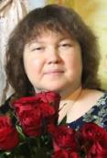
Преподаватель
Рубина Наталия Викторовна
Участники семинара
Преподаватель-методист по ТРИЗ
Мастер ТРИЗ
Руководитель проекта «Кубок ТРИЗ Саммита»
Автор программ, методических материалов для педагогов и учебных материалов для детей по курсам ТРИЗ
Кассу Р.;
Кулаков А.В.;
Прокопенко М.Н.;
Сидоренко М.Ю.;
Харитонов А.С.;
Щедрин Н.А.

Slide 3
Цель лекции
Знакомство с курсом Развития Творческого Воображения (РТВ)
Практика применения методов РТВ
(Эвроритм, 4-х этажная схема)

Slide 4
Курс РТВ в системе Икар и Дедал
В системе Икар и Дедал оценивается знание следующих инструментов, изучаемых в курсе РТВ:
Психологическая инерция
Системный оператор
Морфологический анализ
МФО
Перенос свойств
Синектика, виды аналогий
Синтез сказок
Приемы фантазирования
Фантограмма
ММЧ
ИКР, противоречия
Эвроритм

Slide 5
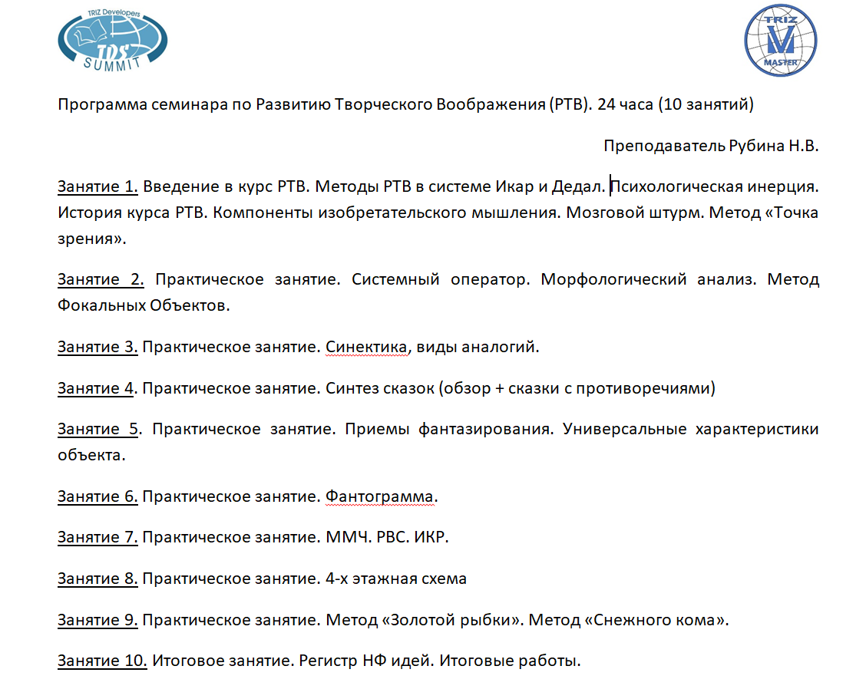
Программа курса Развития Творческого Воображения

Slide 6
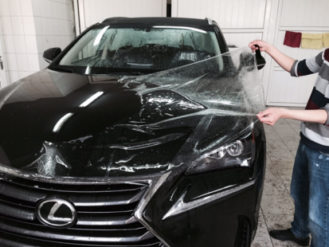
Домашнее задание
1. Решите задачу.
Важные детали приборов и механизмов хранят, упаковывая в пластиковую пленку. После удаления пленки необходимо убедиться, что на приборе или механизме не осталось ни малейших кусочков налипшей пленки. Как это сделать?
Разберите задачу, используя ММЧ, РВС и ИКР
2. Примените оператор РВС к своему персонажу

Slide 7
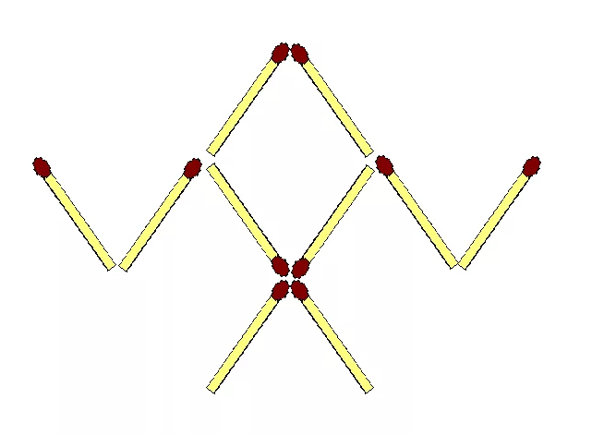
Разминка
Решите головоломку. Переместите 3 спички так, чтобы рак пополз вниз.

Slide 8
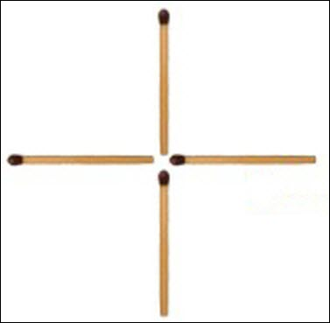
Разминка
Решите головоломку. Переместите одну списку так, чтобы получился квадрат

Slide 9
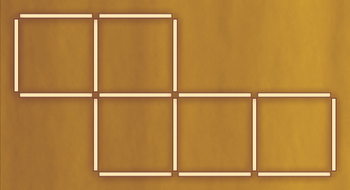
Разминка
Решите головоломку. Переложите две спички так, чтобы получилось ровно четыре одинаковых квадрата с длиной стороны, равной длине спички?

Slide 10
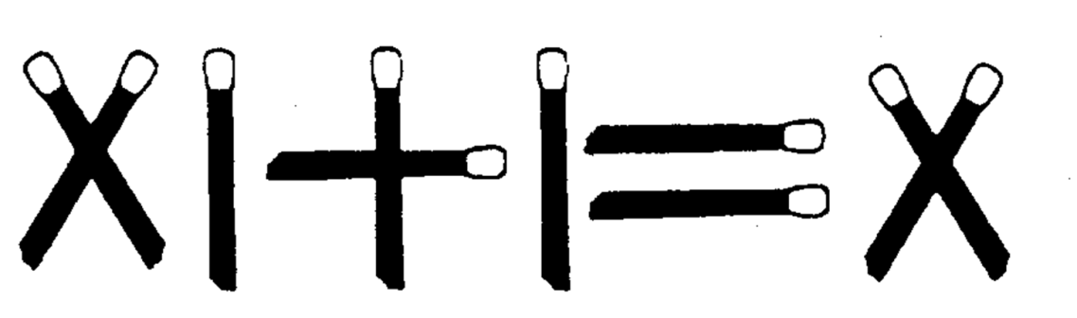
Разминка
Решите головоломку. Перед вами арифметическое выражение, записанное римскими цифрами, которые выложены 10 спичками. Выражение это неправильное. Можете ли вы его исправить, не прикасаясь к спичкам, не добавляя и не убирая их?

Slide 11
Эвроритм
В развитии любой фантастической темы (космические путешествия, связь с внеземными цивилизациями и т. д.), существуют четыре резко отличающиеся категории идей:
– один объект, дающий некий фантастический результат (один умный дом);
– много объектов, дающих в совокупности уже совсем иной результат (много разнообразных умных домов);
– те же результаты, но достигаемые без объекта (управляемая, безопасная среда без домов);
– условия, при которых отпадает необходимость в результатах (нет необходимости в домах).

Slide 12
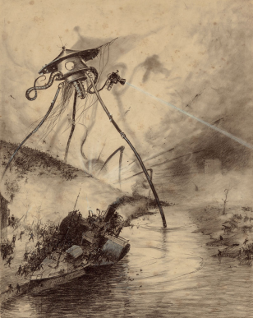

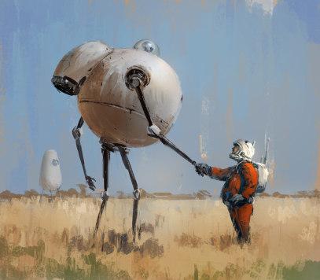
Эвроритм
СВЯЗЬ с внеземными цивилизациями
1 ЭТАЖ. «Первый контакт» — общее направление научной фантастики, состоящее в описании первой встречи жителей Земли с представителями внеземного разума или первой встречи с представителем любого другого разумного биологического вида.
Впервые идеи использована в романе Герберта Уэллса «Война миров», 1898 г. и «Первые люди на Луне», 1901 г.
(Прототипом можно считать философскую повесть Вольтера «Микромегас», 1792 г.)
Термин «Первый контакт» в рассказе Мюррея Лейнстера (Уильям Фицджеральд Дженкинс), 1945 г.

Slide 13
Эвроритм
СВЯЗЬ с внеземными цивилизациями
1 ЭТАЖ. «Первый контакт» —
Упражнение:
перечислите известные вам произведения на эту тему;
какие вариации (изоэтажные идеи) разработаны фантастами на этом этаже?

Slide 14


Эвроритм
СВЯЗЬ с внеземными цивилизациями
2 ЭТАЖ. Связь о многими внеземными цивилизациями.
«Великое Кольцо — система радиообмена информацией между высокоразвитыми цивилизациями, описанная в романах И.А. Ефремова: «Туманность Андромеды» и «Час Быка». Великое Кольцо: является, одновременно, и - содружеством Цивилизаций, и - Информационной Сетью, с единой системой сигналов и базой данных. Согласно Ефремову, на Земле «установка связи Великого Кольца» находилась на горе Кении».
А. Азимов «Конец Вечности».
Роман описывает деятельность организации под названием «Вечность», существующей вне времени и зародившейся в 27 столетии. Люди «Вечности» изменяют ход развития истории во имя блага человечества. Миллиарды людей могут навсегда исчезнуть по их воле. Так бы и продолжалось дальше, но главный герой Эндрю Харлан становится участником странных событий, о которых и пойдёт речь в романе.

Slide 15
Эвроритм
СВЯЗЬ с внеземными цивилизациями
2 ЭТАЖ. Связь со многими внеземными цивилизациями.
Упражнение:
перечислите известные вам произведения на эту тему;
какие вариации (изоэтажные идеи) разработаны фантастами на этом этаже?

Slide 16
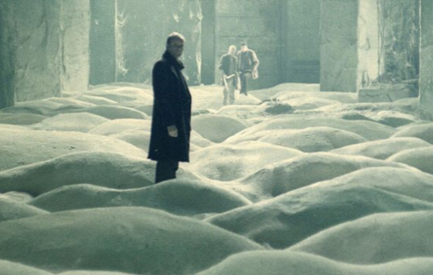
Эвроритм
СВЯЗЬ с внеземными цивилизациями
3 ЭТАЖ. Контакт без контакта.
Инопланетяне среди нас. Люди со сверхспособностями.
А. Тарковский, «Сталкер».

Slide 17
Эвроритм
СВЯЗЬ с внеземными цивилизациями
4 ЭТАЖ. Контакт не нужен.
Исследовали всю Вселенную – мы одни…
... Есть ли такие фантастические произведения…

Slide 18
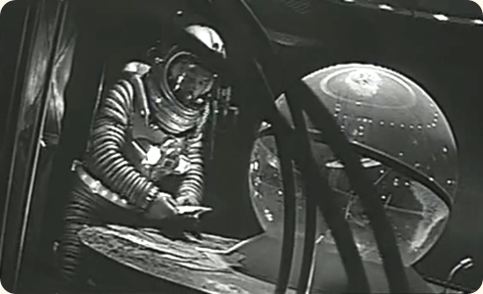
Эвроритм
СПОСОБЫ и средства межзвездных перелетов.
Особенность таких перелетов в том, что необходимо преодолевать огромные расстояния. Корабль должен лететь на субсветовой скорости, а при такой скорости время замедляется. Космонавты вернутся, когда на Земле пройдут десятки, сотни, быть может, тысячи лет.
1 ЭТАЖ. Полет одного корабля.
Изюминка здесь в том, что летят впервые, и писатель концентрирует внимание на трудностях полета ,на раскрытии характеров людей, впервые идущих сквозь бездну.
С. Лем. «Магелланово облако».

Slide 19
Эвроритм
СПОСОБЫ и средства межзвездных перелетов.
1 ЭТАЖ. Полет одного корабля
Упражнение:
перечислите известные вам произведения на эту тему;
какие вариации (изоэтажные идеи) разработаны фантастами на этом этаже?

Slide 20

Эвроритм
Способы и средства межзвездных перелетов.
2 ЭТАЖ. Много межзвездных кораблей.
Мир с развитой системой межзвездных трасс. Здесь другие проблемы. Не утратят ли единства потоки цивилизации, расходящиеся в разные стороны? Не пойдут ли колонии, отделенные друг от друга сотнями световых лет ,по независимым путям эволюции?
В. Журавлева «Второй путь».
Двойники астронавтов. При плохой связи с далекими экспедициями нет возможности согласовывать решения.

Slide 21
Эвроритм
СПОСОБЫ и средства межзвездных перелетов.
2 ЭТАЖ. Много межзвездных кораблей.
Упражнение:
перечислите известные вам произведения на эту тему;
какие вариации (изоэтажные идеи) разработаны фантастами на этом этаже?

Slide 22
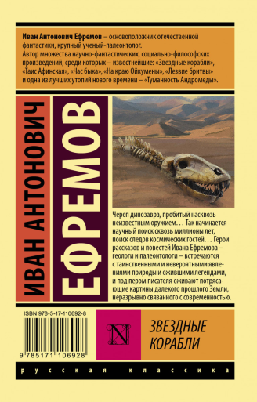
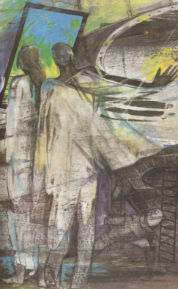
Эвроритм
Способы и средства межзвездных перелетов.
3 ЭТАЖ. Межзвездные путешествия, но без звездолетов.
Одна из первых идей этого этажа – И. Ефремов повесть «Звездные корабли». Предположим, десятки миллионов лет назад чья-то звезда с планетарной системой приблизилась к Солнцу. Тогда межзвездные перелеты были бы возможны.
К. Саймак «Поколение, достигшее цели».
Полет длится очень долго, на корабле сменяются поколения путешественников.

Slide 23
Эвроритм
СПОСОБЫ и средства межзвездных перелетов.
3 ЭТАЖ. Много межзвездных кораблей.
Упражнение:
перечислите известные вам произведения на эту тему;
какие вариации (изоэтажные идеи) разработаны фантастами на этом этаже?

Slide 24

Эвроритм
Способы и средства межзвездных перелетов.
4 ЭТАЖ. Межзвездные путешествия, но без звездолетов.
Г. Альтов «Порт Каменных Бурь».
Развитые цивилизации объединяют свои солнечные системы в шаровое скопление, чтобы раз и навсегда (причем для всех, а не только для отдельных космонавтов) преодолеть межзвездные расстояния, войти в постоянный контакт с тысячами других цивилизаций.

Slide 25
Эвроритм
СПОСОБЫ и средства межзвездных перелетов.
4 ЭТАЖ. Межзвездные путешествия, но без звездолетов.
Упражнение:
перечислите известные вам произведения на эту тему;
какие вариации (изоэтажные идеи) разработаны фантастами на этом этаже?

Slide 26

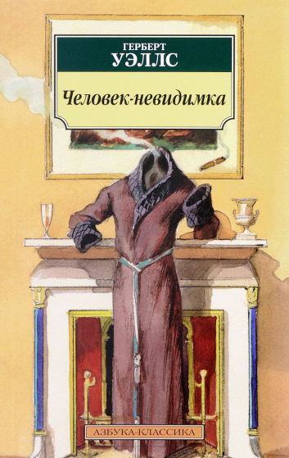

Эвроритм
Необычные свойства человеческого организма
1 ЭТАЖ. Один человек с необычными свойствами.
Человек-амфибия, человек невидимка, человек, проходящий сквозь стены
Продолжите эту идею

Slide 27
Эвроритм
Необычные свойства человеческого организма
2 ЭТАЖ. Много необычных свойств.
Известно, что человек в процессе эволюции утратил многие полезные свойства. Почему? Как их вернуть?
Генная тетрадь. Генная инженерия. Какими свойствами вы хотели обладать? Вместо чего?
Переход к специализированному обществу.
3 ЭТАЖ – генофонд без записи генов…

Slide 28
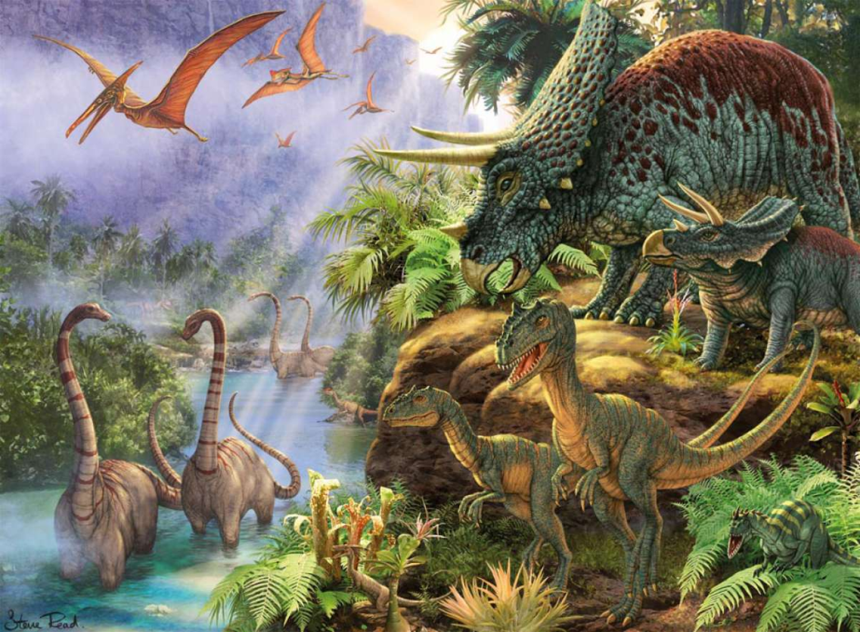
Эвроритм
Динозавры…
«Шанс на приключение». Краски для фантазии. стр. 251

Slide 29
ДОМАШНЕЕ ЗАДАНИЕ
Выберите конкретную фантастическую идею, придуманную вами для вашего объекта. Развейте идею с помощью 4-х этажной схемы.
Проверьте есть ли что-то похожее в известных фантастических произведениях.

Slide 30
Итоговый проект
Выберите новый объект для преобразования. Используйте один или несколько изученных на занятиях методов РТВ для подготовки итоговой работы.
Вы можете поставить перед собой разные цели: придумать новый (несколько вариантов) продукт; спрогнозировать появление нового устройства, технологии; написать фантастический рассказ; подготовить комикс, сюжет (раскадровку) для фантастического фильма, сказки и т.д.

Slide 31

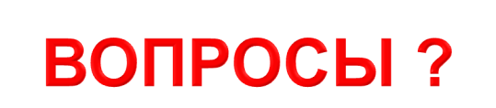
Notes:
31

